Slide 1

TRƯỜNG TIỂU HỌC ĐOÀN KẾT
Tập đọc
NGHĨA THẦY TRÒ
Giáo viên: Khúc Hải Yến Lớp: 5A2

Slide 2

Tập đọc
NGHĨA THẦY TRÒ
Theo Hà Ân

Slide 3

YÊU CẦU CẦN ĐẠT
- Đọc lưu loát, diễn cảm cả bài; giọng nhẹ nhàng, trang trọng.
- Nêu được diễn biến câu chuyện; hiểu được ý nghĩa bài học.

Slide 4
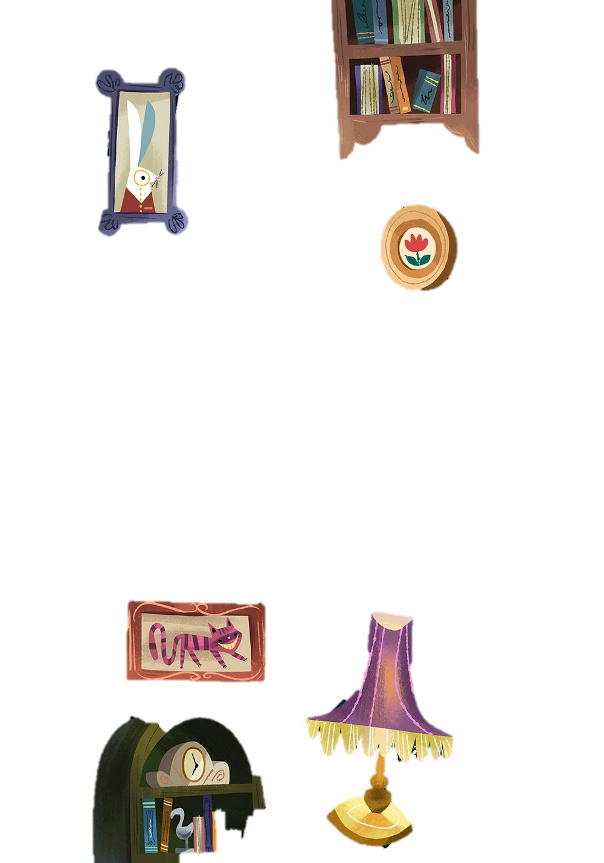
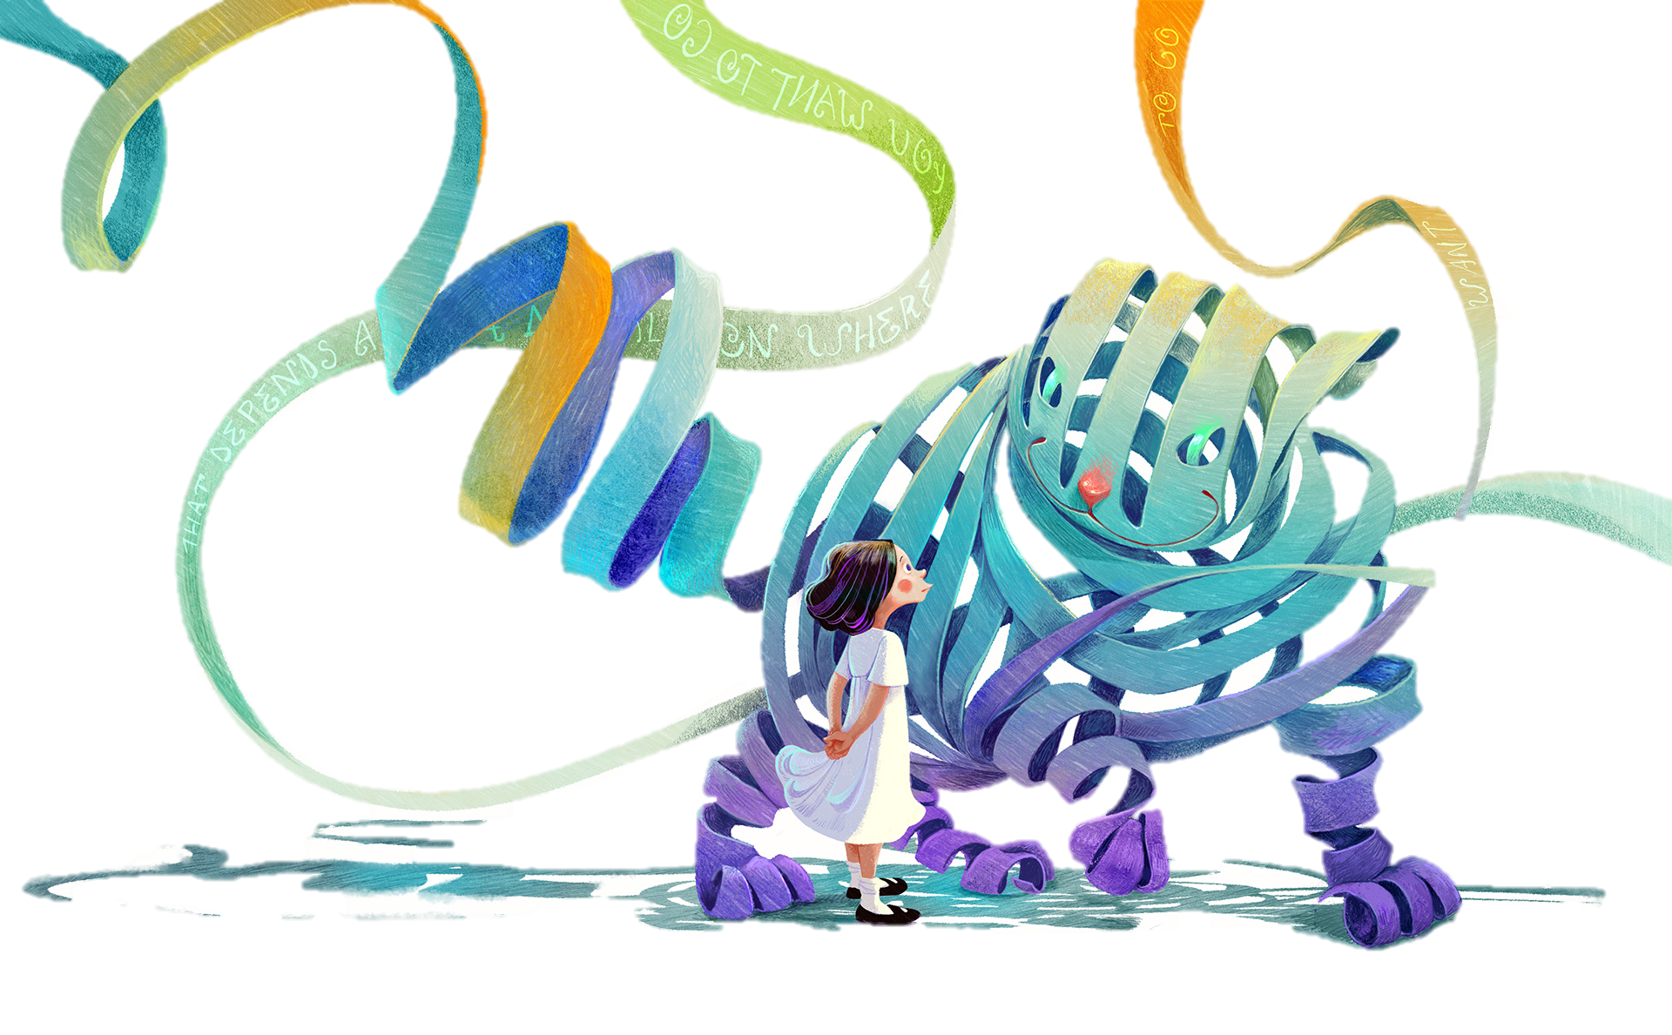
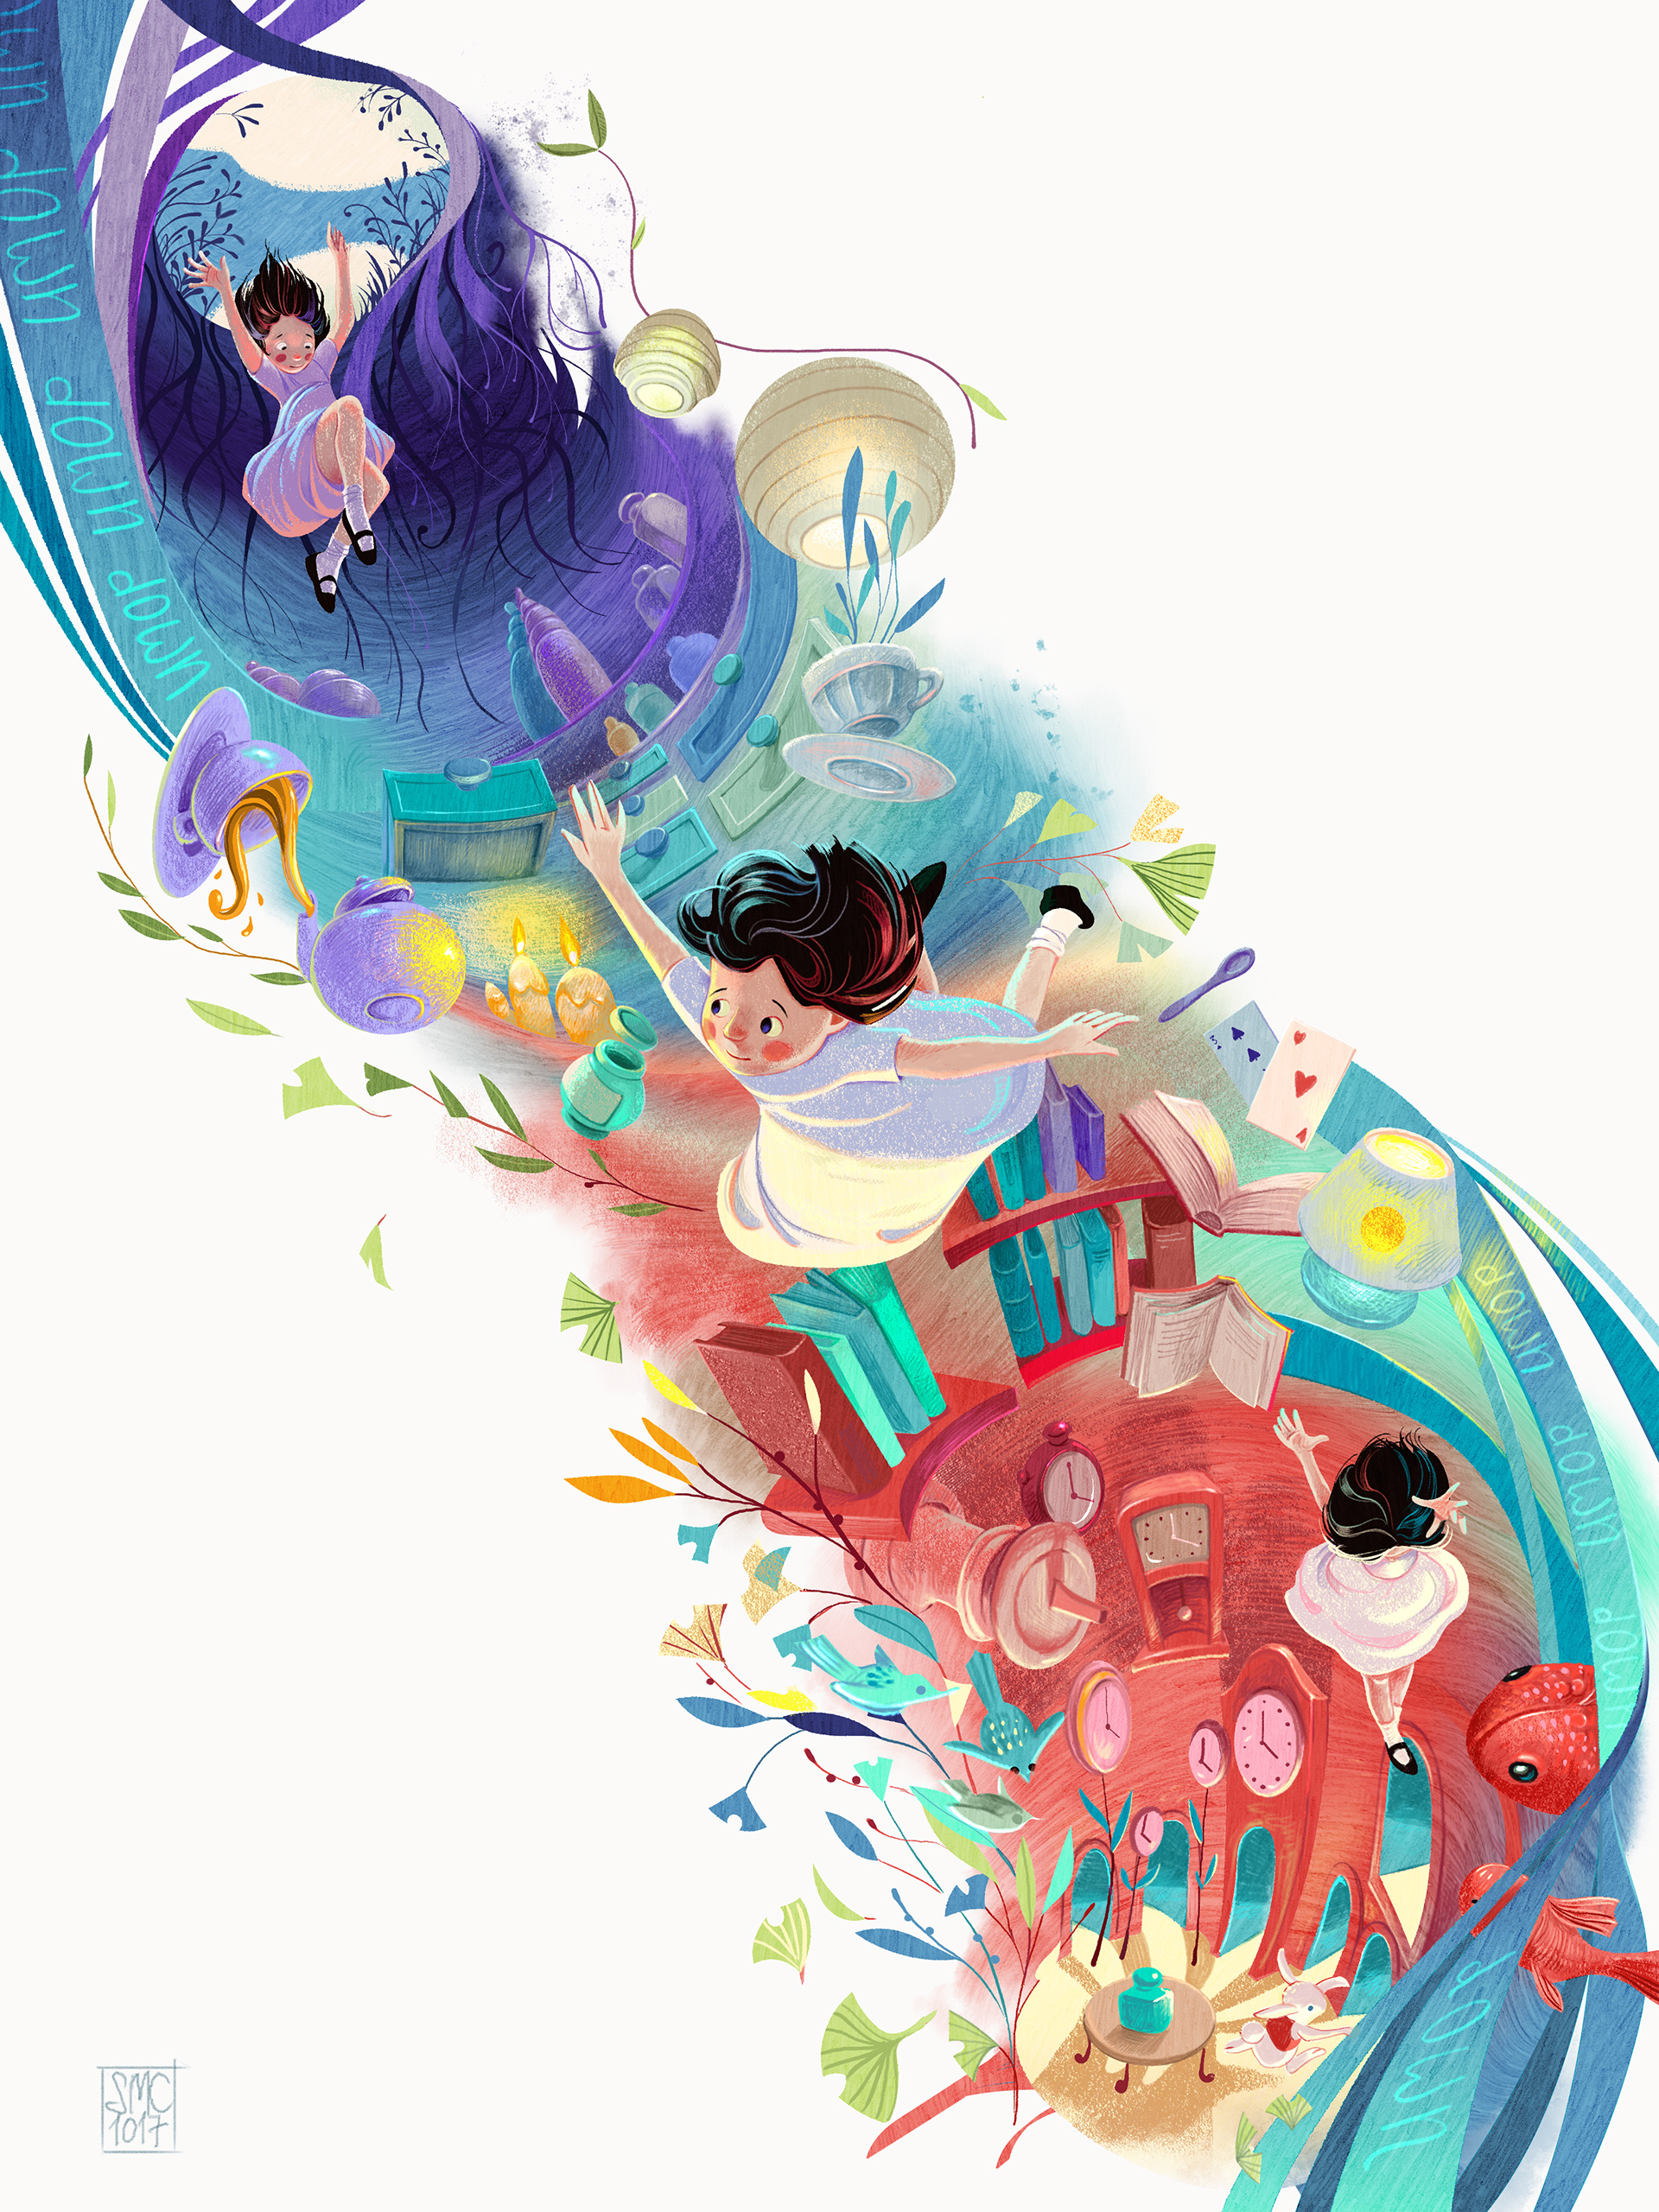
1) Luyện đọc

Slide 5
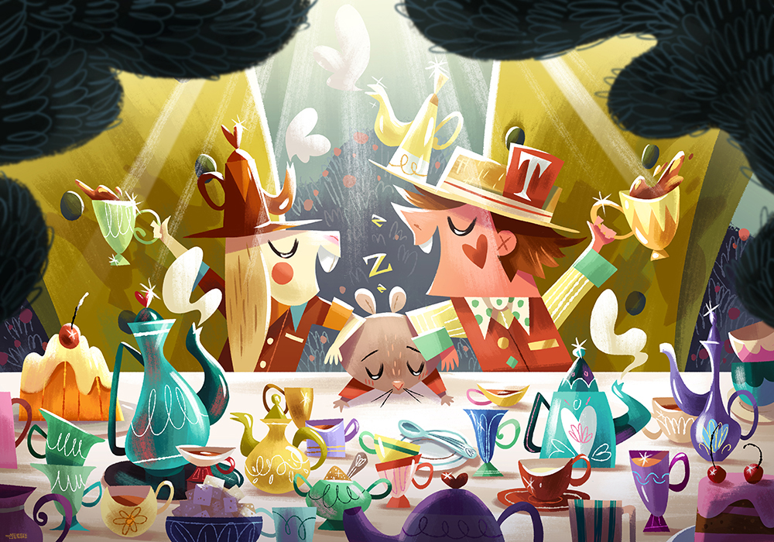
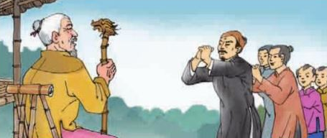
Từ sáng sớm, các môn sinh đã tề tựu trước sân nhà cụ giáo Chu để mừng thọ thầy. Cụ giáo đội khăn ngay ngắn, mặc áo dài thâm ngồi trên sập. Mấy học trò cũ từ xa về dâng biếu thầy những cuốn sách quý. Cụ giáo hỏi thăm công việc của từng người, bảo ban các học trò nhỏ, rồi nói:
- Thầy cảm ơn các anh. Bây giờ, nhân có đông đủ môn sinh, thầy muốn mời tất cả các anh theo thầy tới thăm một người mà thầy mang ơn rất nặng.
Nghĩa thầy trò

Slide 6
Các môn sinh đồng thanh dạ ran. Thế là cụ giáo Chu đi trước, học trò theo sau. Các anh có tuổi đi ngay sau thầy, người ít tuổi hơn nhường bước, cuối cùng là mấy chú tóc để trái đào. Cụ giáo Chu dẫn học trò đi về cuối làng, sang tận thôn Đoài, đến một ngôi nhà tranh đơn sơ mà sáng sủa, ấm cúng. Ở hiên trước, một cụ già trên tám mươi tuổi râu tóc bạc phơ đang ngồi sưởi nắng. Cụ giáo Chu bước vào sân, chắp tay cung kính vái và nói to:
- Lạy thầy! Hôm nay con đem tất cả môn sinh đến tạ ơn thầy.

Slide 7
Cụ già tóc bạc ngước lên, nghiêng đầu nghe. Cụ đã nặng tai. Thầy giáo Chu lại nói to câu nói vừa rồi một lần nữa. Thì ra đây là cụ đồ xưa kia đã dạy vỡ lòng cho thầy.
Tiếp sau cụ giáo Chu, các môn sinh của cụ lần lượt theo lứa tuổi vái tạ cụ đồ già. Ngày mừng thọ thầy Chu năm ấy, họ được thêm một bài học thấm thía về nghĩa thầy trò.
Theo Hà Ân

Slide 8
2) Tìm hiểu bài

Slide 9
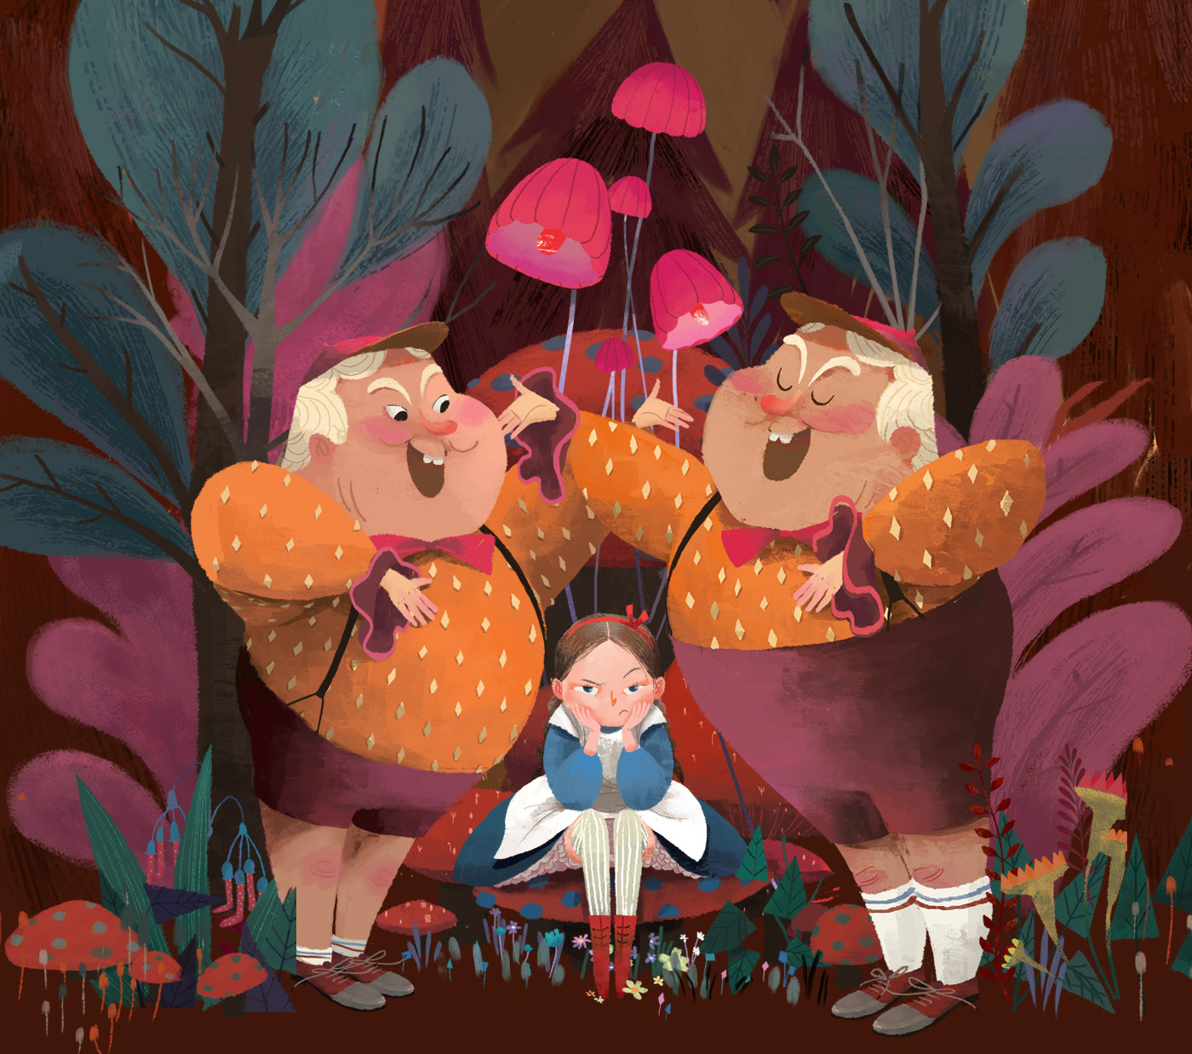
Câu 1: Các môn sinh của cụ giáo Chu đến nhà thầy để làm gì? Tìm những chi tiết cho thấy học trò rất tôn kính cụ giáo Chu.
Câu 2: Tình cảm của cụ giáo Chu đối với người thầy đã dạy cho cụ từ thuở học vỡ lòng như thế nào? Tìm những chi tiết biểu hiện tình cảm đó.
Notes:
- Các môn sinh của cụ giáo Chu đến nhà thầy để mừng thọ thầy, bày tỏ lòng yêu quí kính trọng thầy, người đã hết lòng dạy dỗ, dìu dắt họ trưởng thành.
- Những chi tiết cho thấy học trò rất tôn kính cụ giáo Chu là:
+ Các môn sinh từ sáng sớm đã tề tựu trước sân nhà thầy giáo Chu để mừng thọ thầy.
+ Họ dâng biếu thầy những cuốn sách quý.
+ Họ “đồng thanh dạ ran”, cùng xếp hàng theo sau thầy sau khi nghe thầy nói muốn tới thăm "một người mà thầy mang ơn rất nặng”.

Slide 10
Câu 3: Những thành ngữ, tục ngữ nào dưới đây nói lên bài học mà các môn sinh nhận được trong ngày mừng thọ cụ giáo Chu?
a) Tiên học lễ, hậu học văn.
b) Uống nước nhớ nguồn.
c) Tôn sư trọng đạo.
d) Nhất tự vi sư, bán tự vi sư. (Một chữ là thầy, nửa chữ cũng là thầy.)

Slide 11
Em hãy nêu thêm một số thành ngữ, tục ngữ hay ca dao nào có nội dung tương tự.
- Không thầy đố mày làm nên.
- Muốn sang thì bắc cầu kiều
Muốn con hay chữ thì yêu lấy thầy.
- Kính thầy yêu bạn.

Slide 12
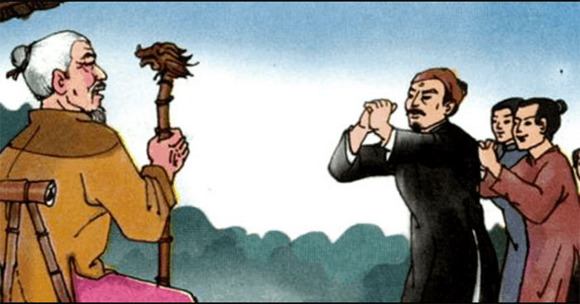
NỘI DUNG
Ca ngợi truyền thống tôn sư trọng đạo của nhân dân ta, nhắc nhở mọi người cần giữ gìn và phát huy truyền thống tốt đẹp đó.

Slide 13
3) Luyện đọc
diễn cảm

Slide 14
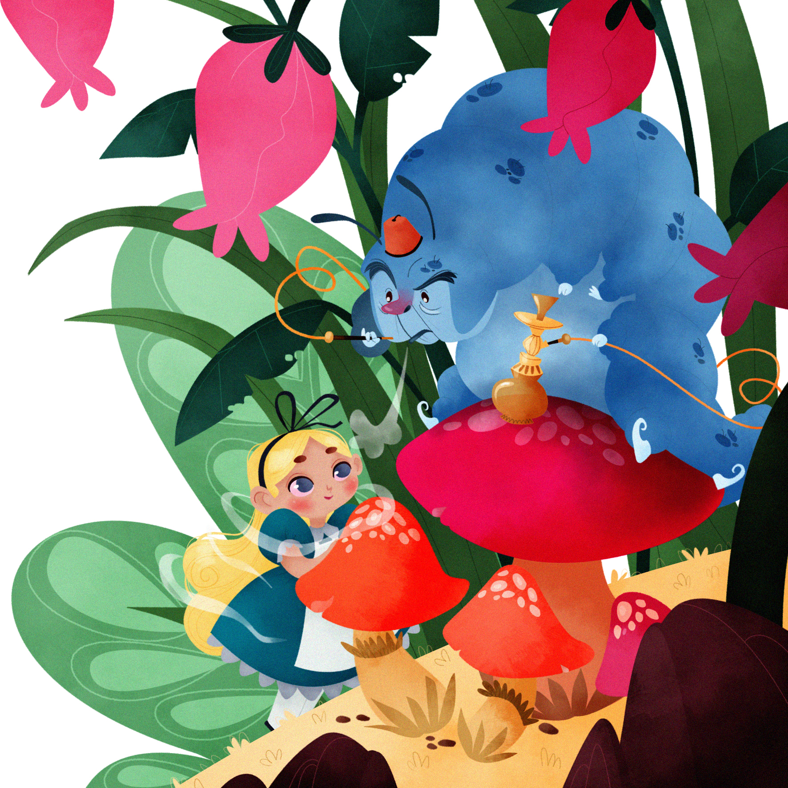
Từ sáng sớm, các môn sinh đã tề tựu trước sân nhà cụ giáo Chu để mừng thọ thầy. Cụ giáo đội khăn ngay ngắn, mặc áo dài thâm ngồi trên sập. Mấy học trò cũ từ xa về dâng biếu thầy những cuốn sách quý. Cụ giáo hỏi thăm công việc của từng người, bảo ban các học trò nhỏ, rồi nói:
- Thầy cảm ơn các anh. Bây giờ, nhân có đông đủ môn sinh, thầy muốn mời tất cả các anh theo thầy tới thăm một người mà thầy mang ơn rất nặng.
Các môn sinh đồng thanh dạ ran.

Slide 15
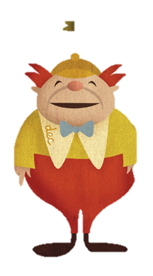
ĐÁNH GIÁ MỤC TIÊU
- Đọc lưu loát, diễn cảm cả bài; giọng nhẹ nhàng, trang trọng.
- Nêu được diễn biến câu chuyện; hiểu được ý nghĩa bài học.

Slide 16
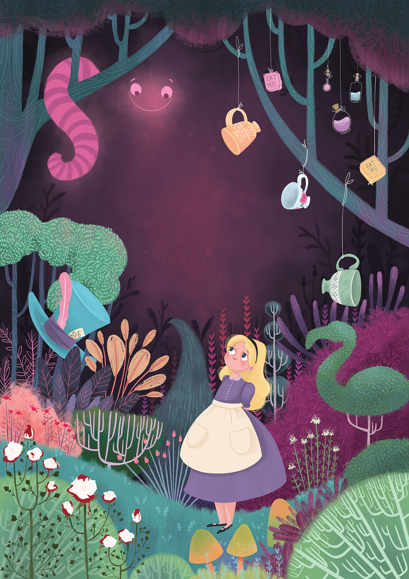
- Đọc và trả lời lại các câu hỏi của bài.
- Chuẩn bị bài "Hội thổi cơm thi ở Đồng Vân".
DẶN DÒ

Slide 17
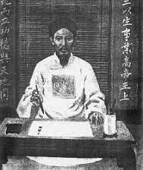
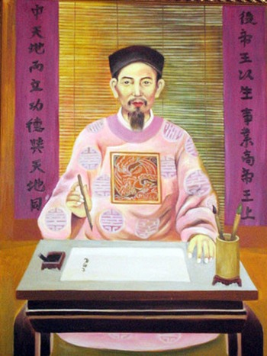
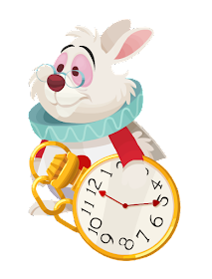
GV bấm vào chú thỏ để trở về slide "Giải nghĩa từ".
Cụ giáo Chu : tức Chu Văn An (1292-1370), một nhà giáo nổi tiếng đời Trần.

Slide 18
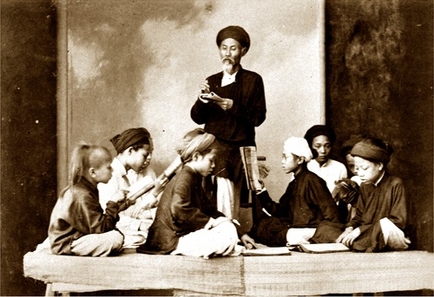
GV bấm vào chú thỏ để trở về slide "Giải nghĩa từ".
Môn sinh : học trò của cùng một thầy giáo.

Slide 19
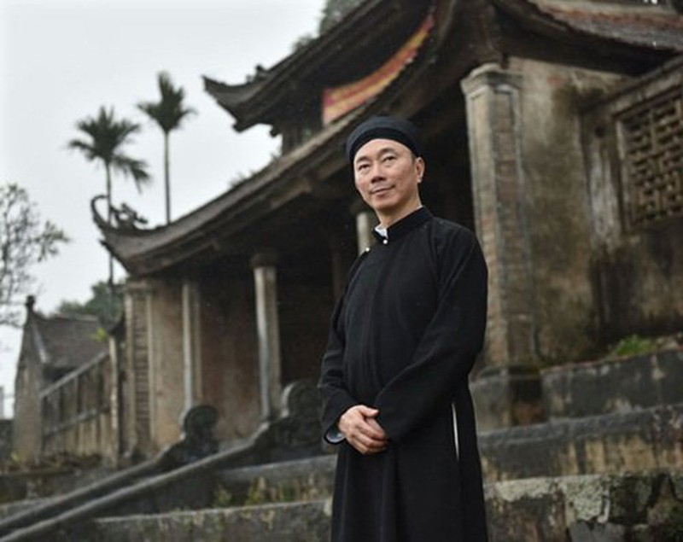
GV bấm vào chú thỏ để trở về slide "Giải nghĩa từ".
Áo dài thâm : áo dài màu đen.

Slide 20
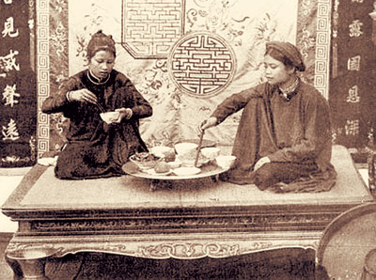
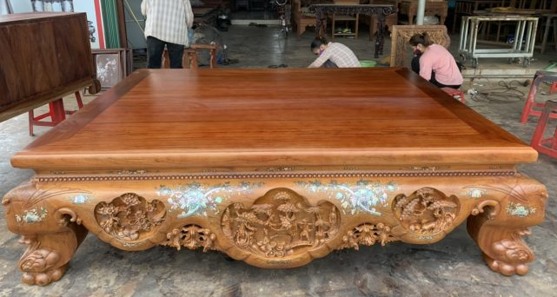
GV bấm vào chú thỏ để trở về slide "Giải nghĩa từ".
Sập : giường gỗ, mặt liền với chân, xung quanh có diềm.

Slide 21
GV bấm vào chú thỏ để trở về slide "Giải nghĩa từ".
Vái : chắp tay giơ lên hạ xuống, đồng thời cúi đầu, để tỏ lòng cung kính.

Slide 22
GV bấm vào chú thỏ để trở về slide "Giải nghĩa từ".
Tạ : cảm ơn hoặc xin lỗi một cách kính cẩn.

Slide 23
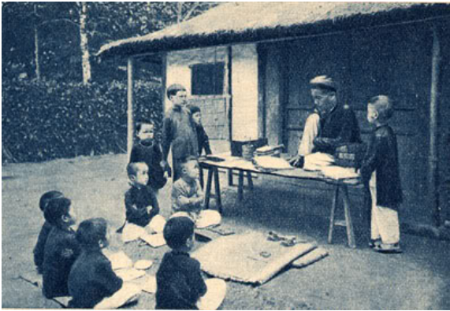
GV bấm vào chú thỏ để trở về slide "Giải nghĩa từ".
Cụ đồ : người dạy chữ Nho thời trước.

Slide 24
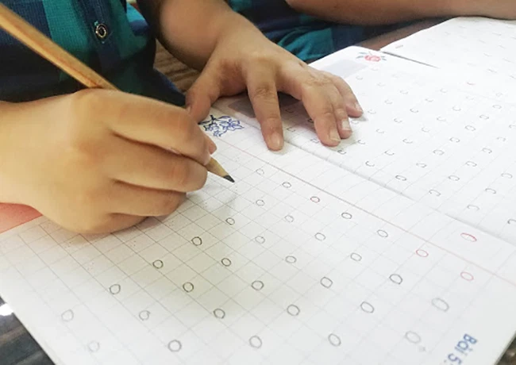
GV bấm vào chú thỏ để trở về slide "Giải nghĩa từ".
Vỡ lòng : bắt đầu học (chữ).

